Slide 1
Telekomunikasi Dasar
oleh
Warsun Najib

Slide 2
Pendahuluan
The Goal of communication is to deliver information from one place to other place.
Informasi can have several form:
  Text
  Data
  Voice
  Picture
  Music
  Video
Telephone network, Up to 1980s is still use analog systems.
In order to send information through telephone network, the informaton must be converted into a signal that can be send as voice signal (analog).
Now, data communication networks is growing fastly and have its own network. (ISDN, ATM, Frame relay, TCP-IP)
If telephone (voice) signals will be send via data network, the voice must be converted into digital signal (PCM)
Data can be transmitted direbtly in a form of digital

Slide 3
Ragam transmisi : Broadband VS Baseband
Broadband :
  Informasi ditransmisikan bukan pada rentang frekuensi aslinya (tetapi dimodulasi)
  Suatu teknik di mana data yang ditransmisi dikirimkan menggunakan isyarat pembawa (dimodulasi).
  Lebih dari satu isyarat pembawa dapat ditransmisikan bersama-sama, sehingga lebih dari satu informasi dapat dikirim melalui satu media (kabel) yang sama.
Baseband :
  Satu single data ditransmisikan secara langsung melalui kawat, dengan tegangan positif dan negatif. Interface RS-232 adalah salah satu contoh transmisi baseband
  Informasi ditransmisikan dalam bidang dasar (bidang frekuensi asli)

Slide 4
Modulasi
Ketika data (atau isyarat lain) dikirim ke tempat yang lain, data tsb dimodulasi dengan frekuensi pembawa (broadband)
Jenis-jenis modulasi
  Amplitude Modulation (AM) dan/atau Amplitude Shift Keying (ASK)
  Frequency Modulation (FM) dan/atau Frequency Shift Keying (FSK)
  Phase Modulation (PM) dan/atau Phase Shift Keying (PSK)
  Kombinasi ASK dan PSK
Untuk pengiriman secara baseband, suara dikirim dengan teknik
  Pulse Code Modulation (PCM)

Slide 5
Prinsip ISDN
Kanal suara digital yang tersedia saat ini mempunyai kapasitas 64 Kbps, yang merupakan multipleks dari 1.544Mbps [T1], 2.048Mbps [E1]
Semua subscribers akan mempunyai jalur digital, sehingga baik suara maupun data akan terkirim dalam bentuk digital.
Semua itu akan menuju ke Integrated Services Digital Network [ISDN]

Slide 6
Dasar Sistem Komunikasi
Pengirim
Transmitter
Penerima
Receiver
Kanal Transmisi
Input Transducer
Encoder
Modulator
Amplifier
Udara,antariksa
Kabel kawat
Fiber optik
Output Transducer
Decoder
Demodulator
Amplifier

Slide 7
Dasar Sistem Komunikasi
Transducer : mentransformasikan suatu bentuk energi menjadi ke bentuk energi yang lain.
Contoh: Sound Electrical
Pengirim (Transmitter) : memperkuat dan memproses isyarat elektris suatu pesan untuk kepentingan transmisi
Penerima (Receiver) : memperkuat dan memproses isyarat elektris yang diterima untuk kemudian dikembalikan menjadi pesan sebenarnya
Kanal Transmisi : jalur yang menghubungkan Transmitter [Tx] ke Receiver [Rx]

Slide 8
Mode Transmisi
Berdasar arah transmisi
Transmisi Simplex
  Komunikasi satu arah
Transmisi Half duplex
  Komunikasi dua arah, tetapi bergantian; tidak bersamaan
Transmisi Full duplex
  Komunikasi dua arah secara bersamaan

Slide 9
Time & Frequency Domain
Secara fisik, semua isyarat adalah tergantung waktu (time dependent). Isyarat-isyarat tsb direpresentasikan sebagai fungsi dalam kawasan waktu (time-domain)
Tetapi isyarat-isyarat tsb juga dapat digambarkan dalam kawasan frekuensi [Frequency spectrum]
Tool Matematik yang mengkonversi isyarat-isyarat dari Time domain Frequency domain adalah:
Deret Fourier [periodic signal]
Transformasi Fourier [non-periodic signal]

Slide 10
Basic Telephone Network
Public Network : Direct Distance Dial [DDD]
  Kita mengakses public network kapan saja kita mengangkat telepon dan menghubungi seseorang dengan telepon
Network : sekumpulan (group) perangkat yang terhubung satu sama lain yang dapat berkomunikasi antara satu dengan yang lainnya.
  Perangkat bisa berupa : telepon, komputer, perangkat jaringan, dlsb.
Sambungan telepon memerlukan 48 volt DC yang disediakan oleh Central Office (CO)

Slide 11
Topologi Jaringan
Jala (Mesh Network) :
  Setiap user terhubung ke semua user yang lain dengan masing-masing satu kawat. Untuk berkomunikasi dengan tetangganya, seorang user menyambungkan pesawatnya dengan kawat yang menuju ke tetangga tersebut.
Bintang (Star Network) :
  Setiap pesawat terhubung ke titik central dengan satu kawat.
  Tidak praktis jika user-nya sangat banyak.
  Penyelesaian dengan bintang berseri (seriesl of interconnected star network), di mana setiap central point terhubung lagi ke central yang lebih besar [Extended Star Network]

Slide 12
Topologi Jaringan Public
Central
Office
Central
Office
Jala
Star / Extended Star

Slide 13
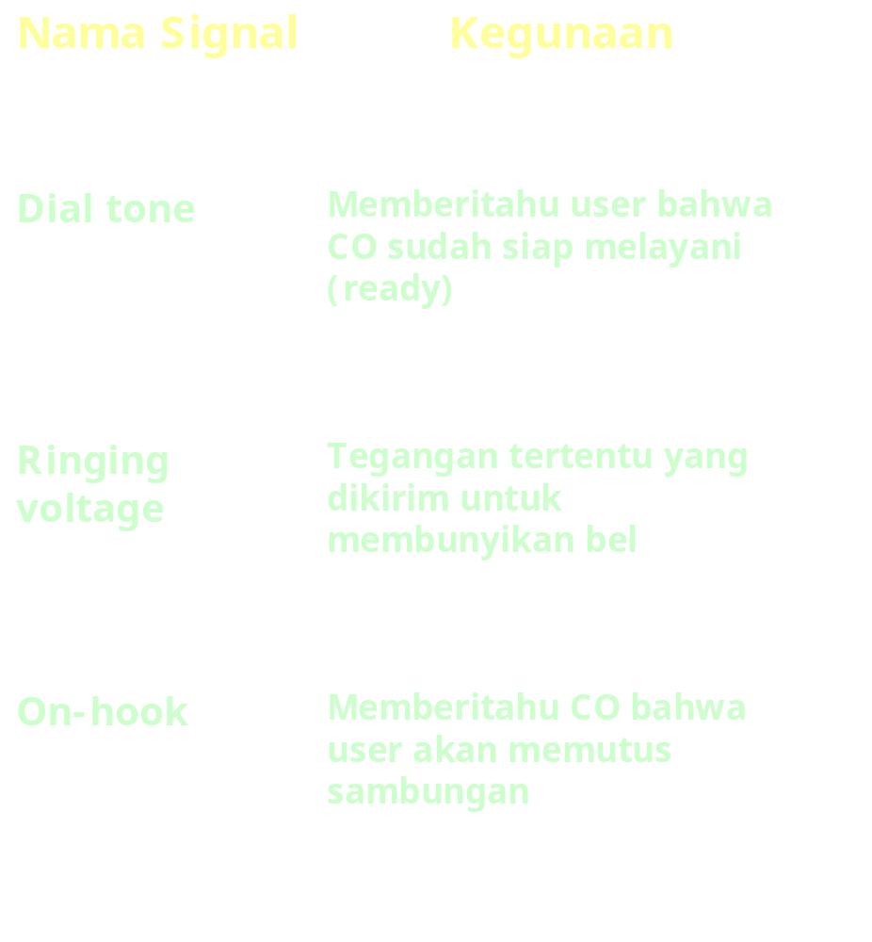
Voice Signaling

Slide 14
Sistem Telepon
Central Office
suatu istilah untuk menggambarkan pusat jaringan telepon (dalam suatu kota). Tugasnya menyediakan daya untuk telepon, me-routing panggilan, merekam tagihan telepon, dsb.
Local Loop
Pasangan kabel telepon yang terhubung antara central office dan pesawat telepon rumah (kantor).
Switch
Perangkat yang me-route komunikasi ke bagian (tempat) yang lain.
  Pada awalnya, switch terbuat dari banyak switch-switch mekanik
  Saat ini, mayoritas switch adalah elektronis, bahkan digital.
  Digital switches lebih reliable, dan menawarkan banyak keuntungan

Slide 15
Telephone Set
Ada dua macam perangkat telepon:
  Rotary dialing atau pulse dialing
  Touch-tone dialing atau dual tone multi-frequency [DTMF] dialing
Rotary :
  when we dial the number 8 on rotary phone, as we release the dial, the dial mechanism returns at a fixed rate of speed, causing the switch to open and close 8 times
Touch-tone [DTMF] :
  Setiap baris dan kolom mempunyai nada tertentu. Sebagai contoh, angka 8 pada tombol DTMF, telepon menghasikan dua tone secara simultan, baris 3 menghasilkan tone [852 Hz] dan kolom 2 [1336 Hz]

Slide 16
Dual Tone Multi-frequency
Kolom 1
[1209 Hz]
Kolom 2
[1336 Hz]
Kolom 3
[1477 Hz]
Baris 1 [697 Hz]
1
2
3
Baris 2[770 Hz]
4
5
6
Baris 3[852 Hz]
7
8
9
Baris 4[941 Hz]
*
0
#

Slide 17
Echo Suppressor/Cancellers
Echo Suppressors :
Perangkat untuk menekan noise. Hanya ada pada one-way communications path. Bekerja sangat baik pada komunikasi normal, ketika salah satu berhenti bicara, dan yang lain mulai bicara. Jika salah satu meng-interupsi pembicaraan, dengan suara lebih keras, alat ini akan mendeteksi interupsi tersebut dan kemudian memberikan jalur
Echo Cancellers :
Perangkat untuk menghapus echo. Digunakan pada two-way communications. Perangkat ini menghapus echo pembicara.

Slide 18
Voice Communication Services
Leased Line : sambungan dgn kualitas tinggi, data kecepatan sangat tinggi. Reigh quality connections. Resiko rendah. Tidak ada re-route panggilan otomatis. Point-to-Point connection, Less reliability
Dial-up Line : tersedia route yg berbeda tgt pada nomor dialing. High reliability, tetapi kualitas sambungan tidak bisa dipastikan.
Private Branch Exchange [PBX] : panggilan internal selalu berada di dalam area pelanggan. Hanya panggilan keluar yang dikirim ke central office; Diperlukan sedikit jalur keluar (trunk). Beaya telepon ditentukan dengan Centrex service. Lebih ekonomis, karena hanya panggilan keluar saja yang dihitung.

Slide 19
Wireless Communications
Cordless Telephone
  User menggunakan handset (miniatur radio), yang berkomunikasi dengan base station yang terhubung ke jalur telepon.
  Memanfaatkan frekuensi radio
  Jaraknya dibatasi [antara 30-50 meter]
Cellular Mobile Telephone
  Analog Cellular Telephone
  Digital Cellular Telephone

